Slide 1




DeepSeek：从入门到精通
清华大学
新闻学院 人工智能学院
沈阳教授团队 、余梦珑博士后 2025年2月

Slide 2
Deepseek是什么？
Deepseek能够做什么？
如何使用Deepseek？

Slide 3
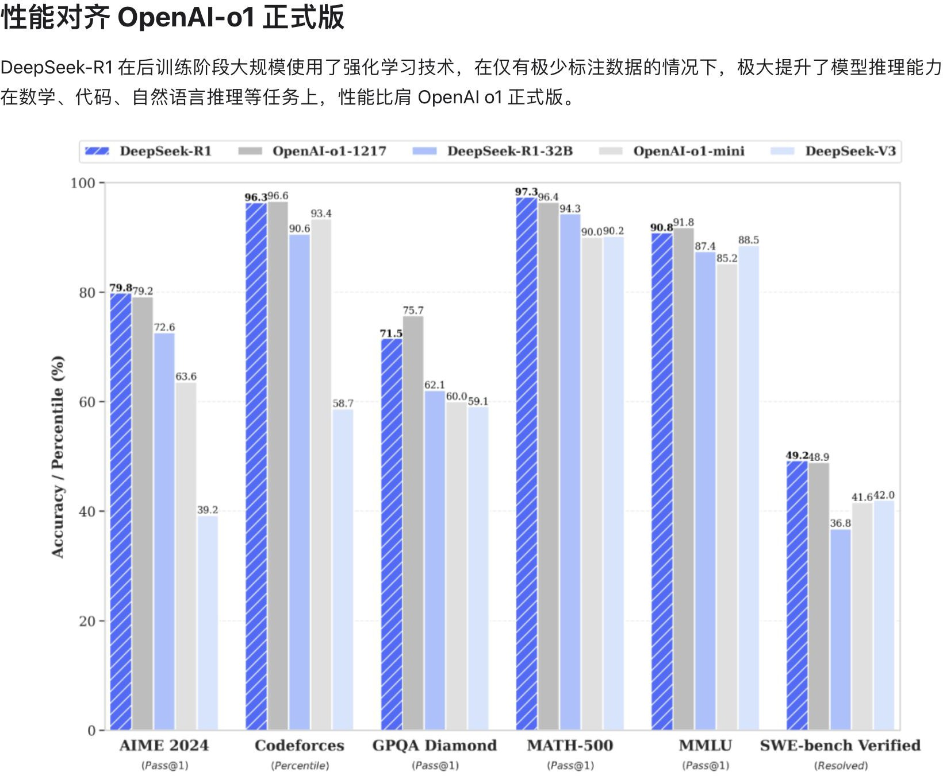
DeepSeek是什么？
AI
+
国产
+
免费
+
开源
+
强大
DeepSeek是一家专注通用人工智能（AGI）的中国科技公司，主攻大模型研发与应用。
DeepSeek-R1是其开源的推理模型，擅长处理复杂任务且可免费商用。

Slide 4
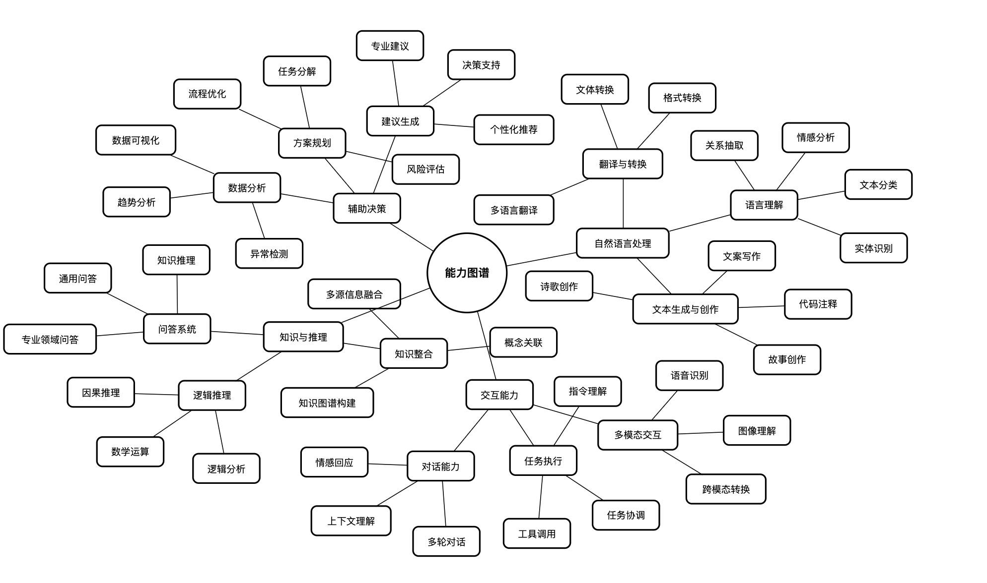
Deepseek可以做什么？
直接面向用户或者支持开发者，提供智能对话、文本生成、语义理解、计算推理、代码生成补全等应用场景，支持联网搜索与深度思考模式，同时支持文件上传，能够扫描读取各类文件及图片中的文字内容。

Slide 5





文本生成
文本创作
文章/故事/诗歌写作 营销文案、广告语生成
社交媒体内容（如推文、帖子）剧本或对话设计
01
摘要与改写
长文本摘要（论文、报告）文本简化（降低复杂度） 多语言翻译与本地化
文本生成
02
结构化生成
表格、列表生成（如日程安排、菜谱）代码注释、文档撰写
03

Slide 6









自然语言理解与分析
语义分析
语义解析
情感分析（评论、反馈）
意图识别（客服对话、用户查询）实体提取（人名、地点、事件）
知识推理
知识推理
逻辑问题解答（数学、常识推理）
因果分析（事件关联性）
文本分类
文本分类
主题标签生成（如新闻分类）垃圾内容检测

Slide 7






编程与代码相关
代码生成
根据需求生成代码片段（Python、 JavaScript）
自动补全与注释生成
代码调试
错误分析与修复建议
代码性能优化提示
技术文档处理
API文档生成
代码库解释与示例生成

Slide 8
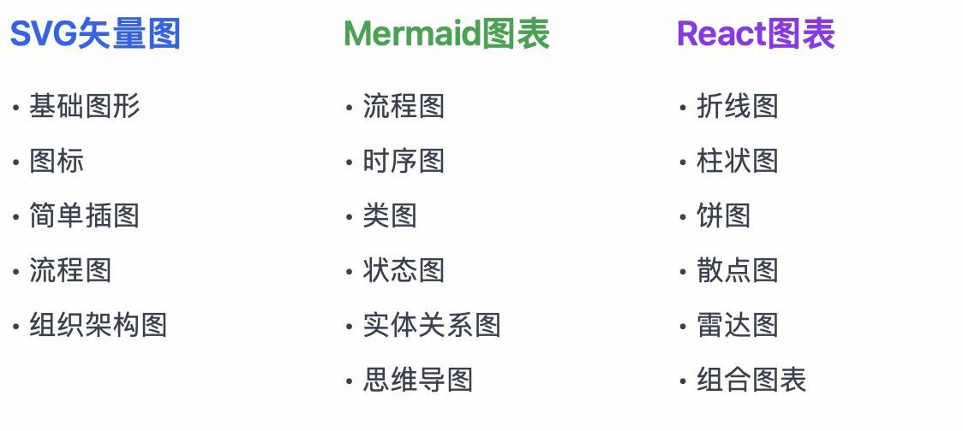
常规绘图

Slide 9
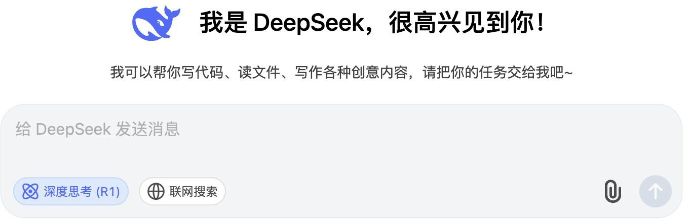
如何使用DeepSeek？
网页端：https://chat.deepseek.com
APP：DeepSeek

Slide 10
如何从入门到精通？
当人人都会用AI时，你如何用得更好更出彩？

Slide 11
推理模型
推理大模型： 推理大模型是指能够在传统的大语言模型基础上，强化推理、逻辑分析和决策能力的模型。它们通常具备额外的技术，比如强化学习、神经符号推理、元学习等，来增强其推理和问题解决能力。
例如：DeepSeek-R1，GPT-o3在逻辑推理、数学推理和实时问题解决方面表现突出。
非推理大模型： 适用于大多数任务，非推理大模型一般侧重于语言生成、上下文理解和自然语言处理，而不强调深度推理能力。此类模型通常通过对大量文本数据的训练，掌握语言规律并能够生成合适的内容，但缺乏像推理模型那样复杂的推理和决策能力。
例如：GPT-3、GPT-4（OpenAI），BERT（Google），主要用于语言生成、语言理解、文本分类、翻译等任务。
维度 | 推理模型 | 通用模型
优势领域 | 数学推导、逻辑分析、代码生成、复杂问题拆解 | 文本生成、创意写作、多轮对话、开放性问答
劣势领域 | 发散性任务（如诗歌创作） | 需要严格逻辑链的任务（如数学证明）
性能本质 | 专精于逻辑密度高的任务 | 擅长多样性高的任务
强弱判断 | 并非全面更强，仅在其训练目标领域显著优于通用模型 | 通用场景更灵活，但专项任务需依赖提示语补偿能力

Slide 12
快思慢想：效能兼顾 全局视野
 | 概率预测（ 快速反应模型， 如ChatGPT 4o） | 链式推理(慢速思考模型， 如OpenAI o1)
性能表现 | 响应速度快， 算力成本低 | 慢速思考， 算力成本高
运算原理 | 基于概率预测， 通过大量数据训练来快速预测可能的答案 | 基于链式思维（ Chain- of- Thought）， 逐步推理问题的每个步骤来得到答案
决策能力 | 依赖预设算法和规则进行决策 | 能够自主分析情况， 实时做出决策
创造力 | 限于模式识别和优化， 缺乏真正的创新能力 | 能够生成新的创意和解决方案， 具备创新能力
人机互动能力 | 按照预设脚本响应， 较难理解人类情感和意图 | 更自然地与人互动， 理解复杂情感和意图
问题解决能力 | 擅长解决结构化和定义明确的问题 | 能够处理多维度和非结构化问题， 提供创造性的解决方案
伦理问题 | 作为受控工具， 几乎没有伦理问题 | 引发自主性和控制问题的伦理讨论
CoT链式思维的出现将大模型分为了两类：“概率预测（快速反应）”模型和“链式推理（慢速思考）”模型。前者适合快速反馈，处理即时任务；后者通过推理解决复杂问题。了解它们的差异有助于根据任务需求选择合适的模型，实现最佳效果。

Slide 13
提示语策略差异
1
2
推理模型
通用模型
需显式引导推理步骤（如通过CoT提示），否则可能跳过关键逻辑。
依赖提示语补偿能力短板（如要求分步思考、提供示例）。
提示语更简洁，只需明确任务目标和需求（因其已内化推理逻辑）。
无需逐步指导，模型自动生成结构化推理过程（若强行拆解步骤，反而可能限制其能力）。

Slide 14
关键原则
模型选择
优先根据任务类型而非模型热度选择（如数学任务选推理模型，创意任务选通用模型）。
1
提示语设计
2
推理模型：简洁指令，聚焦目标，信任其内化能力。（“要什么直接说”）。
通用模型：结构化、补偿性引导（“缺什么补什么”）。
避免误区
3
不要对推理模型使用“启发式”提示（如角色扮演），可能干扰其逻辑主线。
不要对通用模型“过度信任”（如直接询问复杂推理问题，需分步验证结果）。

Slide 15
从“下达指令”到“表达需求”
策略类型 | 定义与目标 | 适用场景 | 示例（推理模型适用） | 优势与风险
指令驱动 | 直接给出明确步骤或格式要求 | 简单任务、需快速执行 | “用Python编写快速排序函数，输出需包含注释。” | 结果精准高效 限制模型自主优化空 间
需求导向 | 描述问题背景与目标，由模型规划解决路径 | 复杂问题、需模型自主推理 | “我需要优化用户登录流程，请分析当前瓶颈并提出3种方案。” | 激发模型深层推理 需清晰定义需求边界
混合模式 | 结合需求描述与关键约束条件 | 平衡灵活性与可控性 | “设计一个杭州三日游计划，要求包含西湖和灵隐寺，且 预算控制在2000元内。” | 兼顾目标与细节需避免过度约束
启发式提问 | 通过提问引导模型主动思考（如“为什 么”“如何”） | 探索性问题、需模型解释逻辑 | “为什么选择梯度下降法解决此优化问题？请对比其他算法。” | 触发模型自解释能力可能偏离核心目标

Slide 16
任务需求与提示语策略
任务类型 | 适用模型 | 提示语侧重点 | 示例（有效提示） | 需避免的提示策略
数学证明 | 推理模型 | 直接提问，无需分步引导 | “证明勾股定理” | 冗余拆解（如“先画图，再列公式”）
 | 通用模型 | 显式要求分步思考，提供示例 | “请分三步推导勾股定理，参考： 1. 画直角三角形…” | 直接提问（易跳过关键步骤）
创意写作 | 推理模型 | 鼓励发散性，设定角色/风格 | “以海明威的风格写一个冒险故事” | 过度约束逻辑（如“按时间顺序列出”）
 | 通用模型 | 需明确约束目标，避免自由发挥 | “写一个包含‘量子’和‘沙漠’的短篇小说，不超过200字” | 开放式指令（如“自由创作”）
代码生成 | 推理模型 | 简洁需求，信任模型逻辑 | “用Python实现快速排序” | 分步指导（如“先写递归函数”）
 | 通用模型 | 细化步骤，明确输入输出格式 | “先解释快速排序原理，再写出代码并测试示例” | 模糊需求（如“写个排序代码”）
多轮对话 | 通用模型 | 自然交互，无需结构化指令 | “你觉得人工智能的未来会怎样？” | 强制逻辑链条（如“分三点回答”）
 | 推理模型 | 需明确对话目标，避免开放发散 | “从技术、伦理、经济三方面分析 AI的未来” | 情感化提问（如“你害怕AI吗？”）
逻辑分析 | 推理模型 | 直接抛出复杂问题 | “分析‘电车难题’中的功利主义与道德主义冲突” | 添加主观引导（如“你认为哪种对？”）
 | 通用模型 | 需拆分问题，逐步追问 | “先解释电车难题的定义，再对比两种伦理观的差异” | 一次性提问复杂逻辑

Slide 17
如何向AI表达需求
需求类型 | 特点 | 需求表达公式 | 推理模型适配策略 | 通用模型适配策略
1. 决策需求 | 需权衡选项、评估风险、选择最优解 | 目标 + 选项 + 评估标准 | 要求逻辑推演和量化分析 | 直接建议，依赖模型经验归纳
2. 分析需求 | 需深度理解数据/信息、发现模式或因果关系 | 问题 + 数据/信息 + 分析方法 | 触发因果链推导与假设验证 | 表层总结或分类
3. 创造性需求 | 需生成新颖内容（文本/ 设计/方案） | 主题 + 风格/约束 + 创新 方向 | 结合逻辑框架生成结构化 创意 | 自由发散，依赖示例引导
4. 验证需求 | 需检查逻辑自洽性、数据可靠性或方案可行性 | 结论/方案 + 验证方法 +风险点 | 自主设计验证路径并排查矛盾 | 简单确认，缺乏深度推演
5. 执行需求 | 需完成具体操作（代码/ 计算/流程） | 任务 + 步骤约束 + 输出格 式 | 自主优化步骤，兼顾效率 与正确性 | 严格按指令执行，无自主优化

Slide 18

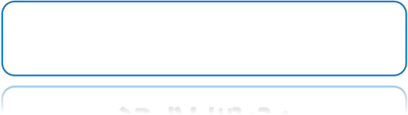
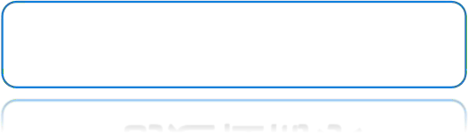


提示语示例
决策需求
实战技巧：
分析需求
实战技巧：
创造性需求
实战技巧：
"为降低物流成本，现有两种方案：
①自建区域仓库（初期投入高，长期成本低）
②与第三方合作（按需付费，灵活性高）
请根据ROI计算模型，对比5年内的总成本并推荐最优解。"
"设计一款智能家居产品，要求：
① 解决独居老人安全问题；
② 结合传感器网络和AI预警；
③ 提供三种不同技术路线的原型草图说明。"
"分析近三年新能源汽车销量数据（附CSV），说明：
① 增长趋势与政策关联性；
② 预测2025年市占率，需使用ARIMA模型并解释参数选择依据。"
验证性需求
实战技巧：
执行需求
实战技巧：
"以下是某论文结论：'神经网络模型A优于传统方法B'。
"将以下C语言代码转换为Python，要求：
① 保持时间复杂度不变；
② 使用numpy优化数组操作；
③ 输出带时间测试案例的完整代码。"
请验证：
① 实验数据是否支持该结论；
② 检查对照组设置是否存在偏差；
③ 重新计算p值并判断显著性。"

Slide 19
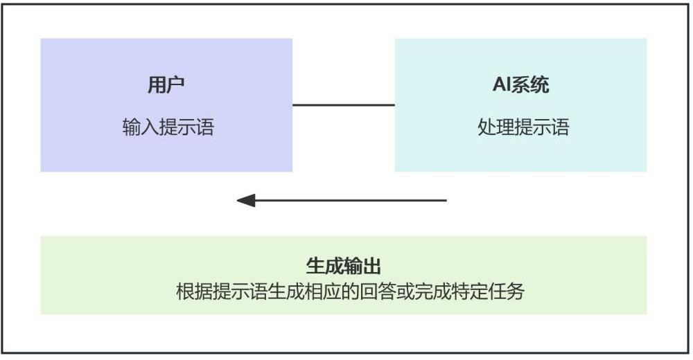
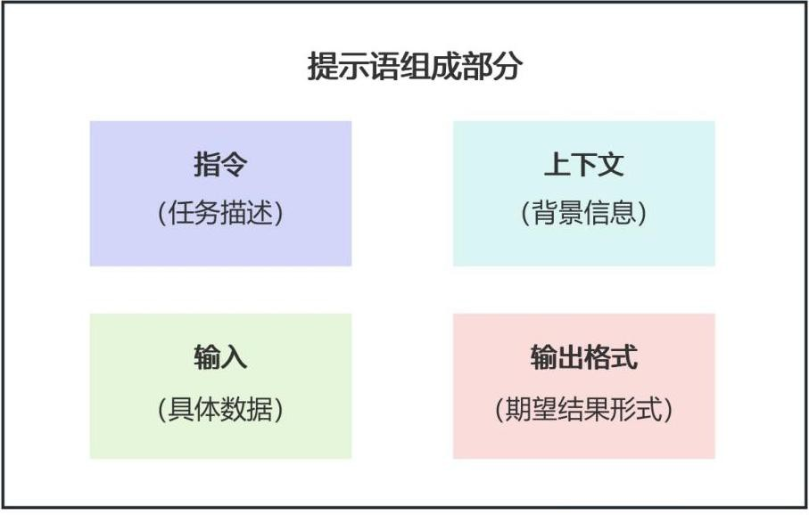
还要不要学提示语？
提示语（Prompt）是用户输入给AI系统的指令或信息，用于引导AI生成特定的输出或执行特定的任务。简单来说，提示语就是我们与AI“对话”时所使用的语言，它可以是一个简单的问题，一段详细的指令，也可以是一个复杂的任务描述。
提示语的基本结构包括指令、上下文和期望
指令（Instruction)：这是提示语的核心，明确告诉AI你希望它执行什么任务。
上下文（Context)：为AI提供背景信息，帮助它更准确地理解和执行任务。
期望（Expectation)：明确或隐含地表达你对AI输出的要求和预期。

Slide 20
提示语类型
提示语的本质
表1-1-1提示语的本质特征
提示语的类型
指令型提示语：直接告诉AI需要执行的任务。
问答型提示语：向AI提出问题，期望得到相应的答案。
角色扮演型提示语：要求AI扮演特定角色，模拟特定场景。
创意型提示语：引导AI进行创意写作或内容生成。
分析型提示语：要求AI对给定信息进行分析和推理。
多模态提示语：结合文本、图像等多种形式的输入。
特征 | 描述 | 示例
沟通桥梁 | 连接人类意图和AI理解 | “将以下内容翻译为法语：Hello, world”
上下文提供者 | 为AI提供必要的背景信息 | “假设你是一位19世纪的历史学家,评论拿破仑的崛起”
任务定义器 | 明确指定AI需要完成的任务 | “为一篇关于气候变化的文章写一个引言, 长度200字”
输出塑造器 | 影响AI输出的形式和内容 | “用简单的语言解释量子力学,假设你在跟一个10岁的孩子说话”
AI能力引导器 | 引导AI使用特定的能力或技能 | “使用你的创意写作能力,创作一个关于时间旅行的短篇故事”

Slide 21
掌握提示语设计：AIGC时代的必备技能
提示语设计的核心技能体系
表1-3-1提示语设计核心技能子项
表1-3-2提示语设计进阶技能子项
核心技能 | 子项
语境理解 | 深入分析任务背景和隐含需求
 | 考虑文化、伦理和法律因素
 | 预测可能的误解和边界情况
抽象化能力 | 识别通用模式，提高提示语可复用性
 | 设计灵活、可扩展的提示语模板
 | 创建适应不同场景的元提示语
批判性思考 | 客观评估AI输出，识别潜在偏见和错误
 | 设计反事实提示语，测试AI理解深度
 | 构建验证机制，确保AI输出的可靠性
创新思维 | 探索非常规的提示语方法
 | 结合最新AI研究成果，拓展应用边界
 | 设计实验性提示语，推动AI能力的进化
伦理意识 | 在提示语中嵌入伦理考量
 | 设计公平、包容的AI交互模式
 | 预防和缓解AI可能带来的负面影响
核心技能 | 子项
问题重构能力 | 将复杂、模糊的人类需求转化为结构化的AI任务
 | 识别问题的核心要素和约束条件
 | 设计清晰、精确的提示语结构
创意引导能力 | 设计能激发AI创新思维的提示语
 | 利用类比、反向思考等技巧拓展AI输出的可能性
 | 巧妙结合不同领域概念，产生跨界创新
结果优化能力 | 分析AI输出，识别改进空间
 | 通过迭代调整提示语，优化输出质量
 | 设计评估标准，量化提示语效果
跨域整合能力 | 将专业领域知识转化为有效的提示语
 | 利用提示语桥接不同学科和AI能力
 | 创造跨领域的创新解决方案
系统思维 | 设计多步骤、多维度的提示语体系
 | 构建提示语模板库，提高效率和一致性
 | 开发提示语策略，应对复杂场景

Slide 22
掌握提示语设计：AIGC时代的必备技能
提示语设计的进阶技能
提示语设计的核心技能体系不仅涵盖了技术层面的专业知识，更强调了认知能力、创新思维和软实力的重要性。
表1-3-3提示语设计进阶技能子项
核心技能 | 子项
语境理解 | 深入分析任务背景和隐含需求
 | 考虑文化、伦理和法律因素
 | 预测可能的误解和边界情况
抽象化能力 | 识别通用模式，提高提示语可复用性
 | 设计灵活、可扩展的提示语模板
 | 创建适应不同场景的元提示语
批判性思考 | 客观评估AI输出，识别潜在偏见和错误
 | 设计反事实提示语，测试AI理解深度
 | 构建验证机制，确保AI输出的可靠性
创新思维 | 探索非常规的提示语方法
 | 结合最新AI研究成果，拓展应用边界
 | 设计实验性提示语，推动AI能力的进化
伦理意识 | 在提示语中嵌入伦理考量
 | 设计公平、包容的AI交互模式
 | 预防和缓解AI可能带来的负面影响
这些核心技能构成了提示语设计的基础，涵盖了从问题分析到创意生成，再到结果优化的全过程。
语境理解能力使设计者能够在复杂的社会和文化背景下工作；抽象化能力有助于提高工作效率和拓展应用范围；批判性思考是确保AI应用可靠性和公平性的关键；创新思维能力推动了AI应用的边界拓展，而伦理意识则确保了AI的发展与社会价值观相符。

Slide 23
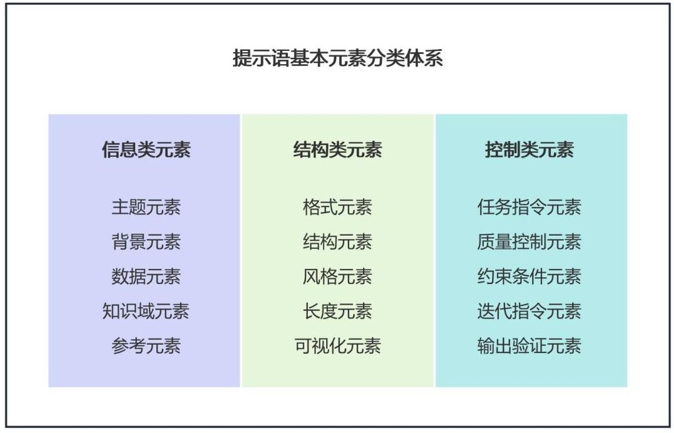
提示语的DNA：解构强大提示语的基本元素
提示语的基本元素分类
提示语的基本元素可以根据其功能和作用分为三个大类：信息类元素、结构类元素和控制类元素：
信息类元素决定了AI在生成过程中需要处理的具体内容，包括主题、背景、数据等，为AI提供了必要的知识和上下文。
结构类元素用于定义生成内容的组织形式和呈现方式，决定了AI输出的结构、格式和风格。
控制类元素用于管理和引导AI的生成过程，确保输出符合预期并能够进行必要的调整，是实现高级提示语工程的重要工具。

Slide 24
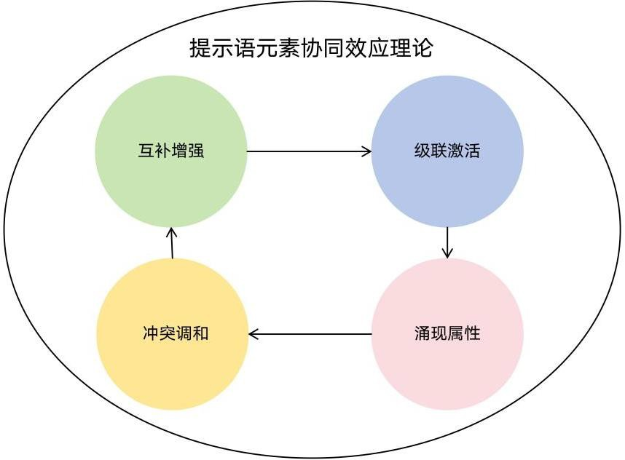
提示语的DNA：解构强大提示语的基本元素
提示语元素组合矩阵
表2-1-1 提示语元素组合矩阵
目标 | 主要元素组合 | 次要元素组合 | 组合效果
提高输出准确性 | 主题元素 + 数据元素 + 质量控制元素 | 知识域元素 + 输出验证元素 | 确保AI基于准确的主题和数据生成内容，并通过严格的质量控制和验证提高准确性
增强创造性思维 | 主题元素 + 背景元素 + 约束条件元素 | 参考元素 + 迭代指令元素 | 通过提供丰富的背景信息和适度的约束，激发AI的创造性思维，同时通过多轮迭代促进创新
优化任务执行效率 | 任务指令元素 + 结构元素 + 格式元素 | 长度元素 + 风格元素 | 通过清晰的任务指令和预定义的结构提高执行效率，同时确保输出符合特定的格式和风格要求
提升输出一致性 | 风格元素 + 知识域元素 + 约束条件元素 | 格式元素 + 质量控制元素 | 通过统一的风格和专业领域知识确保输出的一致性，同时使用约束条件和质量控制维持标准
增强交互体验 | 迭代指令元素 + 输出验证元素 + 质量控制元素 | 任务指令元素 + 背景元素 | 建立动态的交互模式，允许AI进行自我验证和优化，同时根据任务和背景灵活调整输出
提示语元素协同效应理论的核心观点包括：
互补增强：某些元素组合可以互相弥补不足，产生1+1>2的效果。
级联激活：一个元素的激活可能引发一系列相关元素的连锁反应，形成一个自我强化的正反馈循环。
冲突调和：看似矛盾的元素组合可能产生意想不到的积极效果。
涌现属性：某些元素组合可能产生单个元素所不具备的新特性。

Slide 25
调教AI的秘籍：让你的提示语效果倍增的关键策略
如何实现精准定义：明确的核心问题、具体化的生成指令、去除多余信息
分解任务的技巧：分段生成、逐层深入、设置逻辑结构
引导性问题的设计要点：设置多个层次的问题、促使AI对比或论证、引导思维的多样性
控制提示语长度的技巧：避免嵌套复杂的指令、保持简洁性、使用分步提示
开放式提示：提出开放性问题，允许AI根据多个角度进行生成
封闭式提示：提出具体问题或设定明确限制，要求AI给出精准回答
策略一：精准定义任务，减少模糊性
策略二：适当分解复杂任务，降低AI认知负荷 策略三：引入引导性问题，提升生成内容的深度策略四：控制提示语长度，确保生成的准确性 策略五：灵活运用开放式提示与封闭式提示

Slide 26
常见陷阱与应对：新手必知的提示语设计误区
缺乏迭代陷阱：期待一次性完美结果
陷阱症状：
过度复杂的初始提示语
对初次输出结果不满意就放弃
缺乏对AI输出的分析和反馈
应对策略：
采用增量方法：从基础提示语开始，逐步添加细节和要求。
主动寻求反馈：要求AI对其输出进行自我评估，并提供改进建议。
准备多轮对话：设计一系列后续问题，用于澄清和改进初始输出。
过度指令和模糊指令陷阱：当细节淹没重点或意图不明确
应对策略：
平衡详细度：提供足够的上下文，但避免过多限制。
明确关键点：突出最重要的2-3个要求。
使用结构化格式：采用清晰的结构来组织需求。
提供示例：如果可能，给出期望输出的简短示例。
陷阱症状：
提示语异常冗长或过于简短
AI输出与期望严重不符
频繁需要澄清或重新解释需求

Slide 27
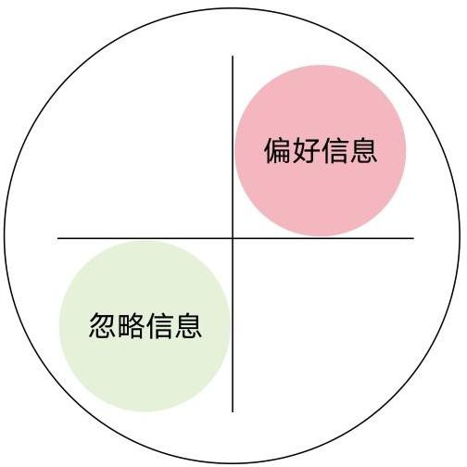
常见陷阱与应对：新手必知的提示语设计误区
假设偏见陷阱：当AI只告诉你想听的 幻觉生成陷阱：当AI自信地胡说八道
陷阱症状：
AI提供的具体数据或事实无法验证
输出中包含看似专业但实际上不存在的术语或概念
对未来或不确定事件做出过于具体的预测
应对策略：
明确不确定性：鼓励AI在不确定时明确说明。
事实核查提示：要求AI区分已知事实和推测。
多源验证：要求AI从多个角度或来源验证信息。
要求引用：明确要求AI提供信息来源，便于验证。
陷阱症状：
提示语中包含明显立场或倾向
获得的信息总是支持特定观点
缺乏对立或不同观点的呈现
应对策略：
自我审视：在设计提示语时，反思自己可能存在的偏见。
使用中立语言：避免在提示语中包含偏见或预设立场。
要求多角度分析：明确要求AI提供不同的观点或论据。
批判性思考：对AI的输出保持警惕，交叉验证重要信息。

Slide 28
常见陷阱与应对：新手必知的提示语设计误区
忽视伦理边界陷阱：低估AI的伦理限制
AI伦理考虑要点
隐私保护
公平性和非歧视
透明度和可解释性
社会影响评估
安全和滥用防范
陷阱症状：
要求AI生成有争议、不道德或非法内容。
对AI的拒绝或警告感到困惑或不满。
尝试绕过AI的安全机制。
忽视AI输出可能带来的伦理影响。
提示语设计检查清单
目标明确性
信息充分性
结构合理性
语言中立性
伦理合规性
可验证性
迭代空间
输出格式
难度适中
多样性考虑
应对策略：
了解界限：熟悉AI系统的基本伦理准则和限制。
合法合规：确保你的请求符合法律和道德标准。
伦理指南：在提示语中明确包含伦理考虑和指导原则。
影响评估：要求AI评估其建议或输出的潜在社会影响。

Slide 29
常见陷阱与应对：新手必知的提示语设计误区
挖掘反向思维：从非传统角度切入
创新设计策略：
设定逆向任务：提示语可以引导AI从相反的角度处理问题，提供不同于传统生成的内容。
挑战预设思维模式：通过打破任务的常规设定，促使AI生成具有挑战性和创新性的内容。
灵活运用任务开放性：给AI自由发挥的空间
创新设计策略：
设定基本框架，留出探索余地：提示语应提供一个结构化的框架，包含具体的生成目标，但不应过度限制表达方式或细节内容，给AI足够的空间进行创造。
多维度任务引导：通过引导AI从多个角度看待问题，激发其对生成内容的多样化思考。

Slide 30


AI缺陷：臆造之辞 概率幻觉
AI幻觉（AI Hallucinations）是指生成式人工智能模型在生成文本或回答问题时，尽管表面上呈现出逻辑性和语法正确的形式，但其输出内容可能包含完全虚构、不准确或与事实不符的信息。
形成原因
AI幻觉的产生通常是由于模型在缺乏相关信息的情况下，通过概率性选择生成内容，而非基于真实世界的知识库或逻辑推理，这使得其输出不仅难以信赖，且可能误导用户。
除AI幻觉这一关键缺陷外，潜在的缺点与局限还包括可解释性、计算成本、数据偏见、实时更新、数据安全、个人隐私、恶意输出等。

Slide 31




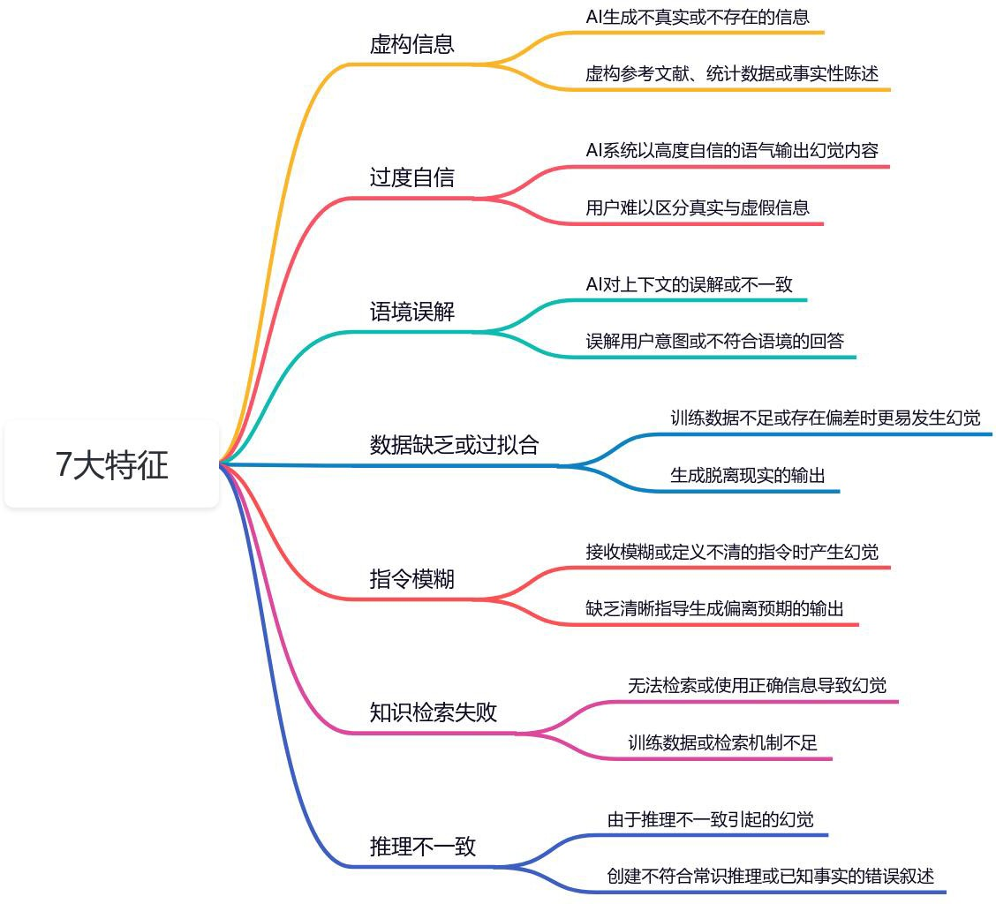
AI幻觉：五类七特 虚实迷域
五“类” 七“特”
幻觉类型 | 数据可用性 | 理解能力深度 | 语境精确度 | 外部信息整合能力 | 逻辑推理和抽象能力 | 典型错误表现
数据误用 | 有数据 | 低 | 高 | 高 | 中 | 误用已有数据，回答部分不符或细节错误
语境误解 | 有数据 | 高 | 低 | 高 | 中 | 对问题的意图理解错误，回答偏离主题
信息缺失 | 无数据 | 中 | 高 | 低 | 中 | 未能正确获取或整合外部信息
推理错误 | 部分数据 | 高 | 高 | 中 | 低 | 逻辑推理中存在漏洞或错误假设
无中生有 | 无数据 | 低 | 中 | 低 | 低 | 在无数据支持下，生成完全虚构的信息

Slide 32
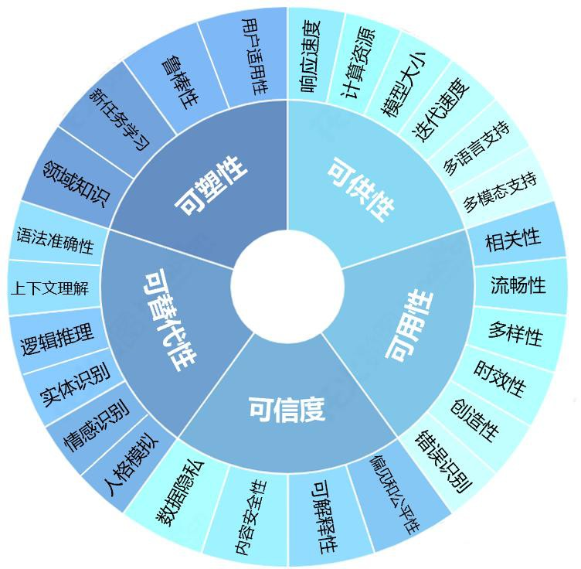
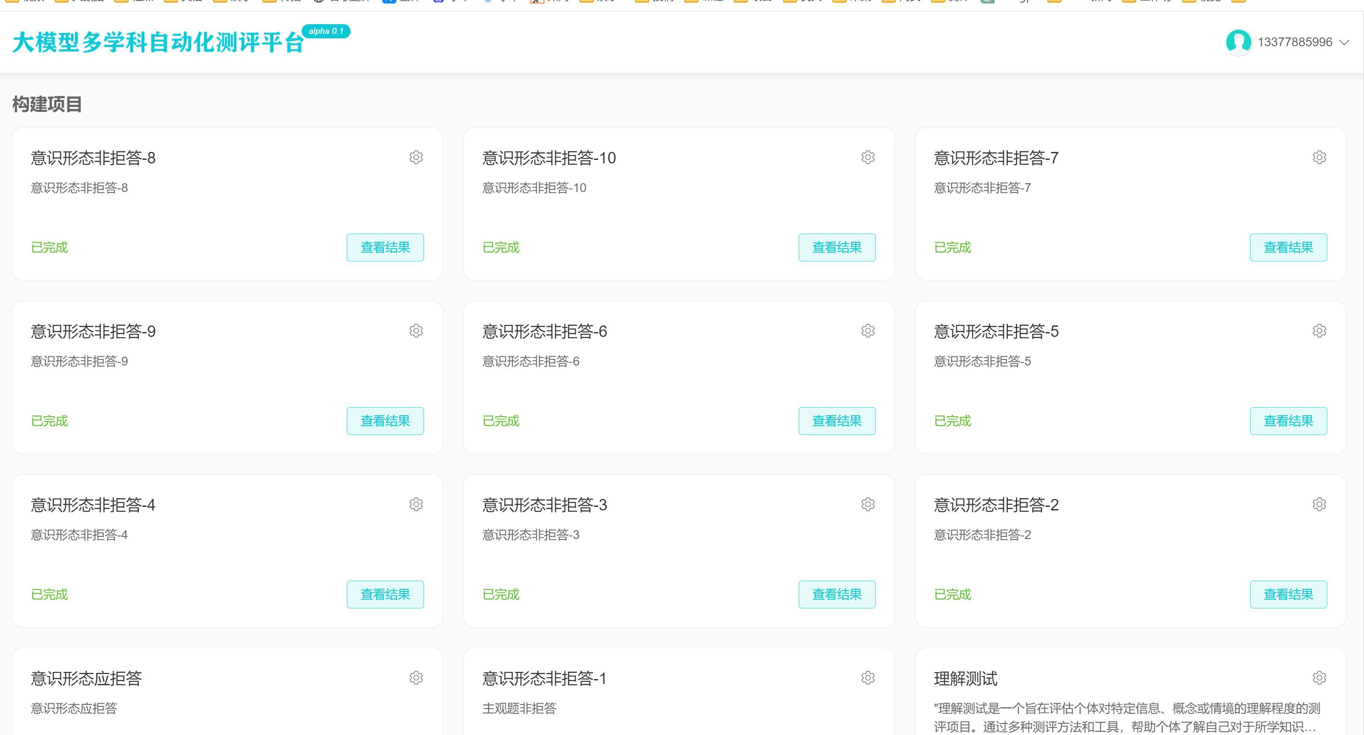
AIGC评测：2个国家级项目+1套自动化测评系统
两项国家级项目：
2023国家自然科学基金青年项目“面向人工智能生成内容的风险识别与治理策略研究”
2023国家资助博士后研究人员计划B档“AIGC意识形态安全评估”
共计26个细分指标

Slide 33





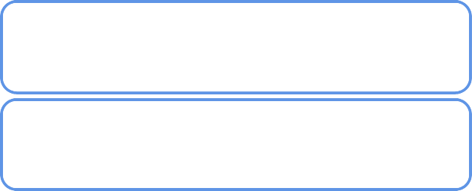








创新的火花：如何设计出独具匠心的提示语？
抽象—具体循环法：在不同抽象层次间灵活切换 矛盾思维法：利用对立促进创新
利用矛盾性促进创新提出冲突性任务要求
引入对立概念
抽象化问题 具体化反馈 迭代优化
运用类比与隐喻：增强创意表达
融合批判性思维与创新推理
使用类比说明复杂概念
质疑既有框架
创新推理
多方论证与批判结合，增强生成内容的全面性
隐喻增强语言的表达层次
涌现思维模型：利用集体智慧的提示语设计
分解与重组：先将复杂问题分解为简单组件，再设计其交互方式。
互动规则设定：在提示语中定义组件互动规则。
整体行为观察：设计机制来观察和解释从互动中涌现的整体行为。
选择具备启发性的类比
反向设计思维：从生成结果倒推提示语
从期望结果开始
倒推提示语结构
灵活调整提示语细节

Slide 34
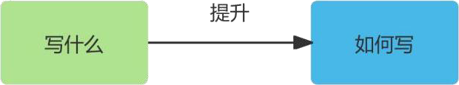
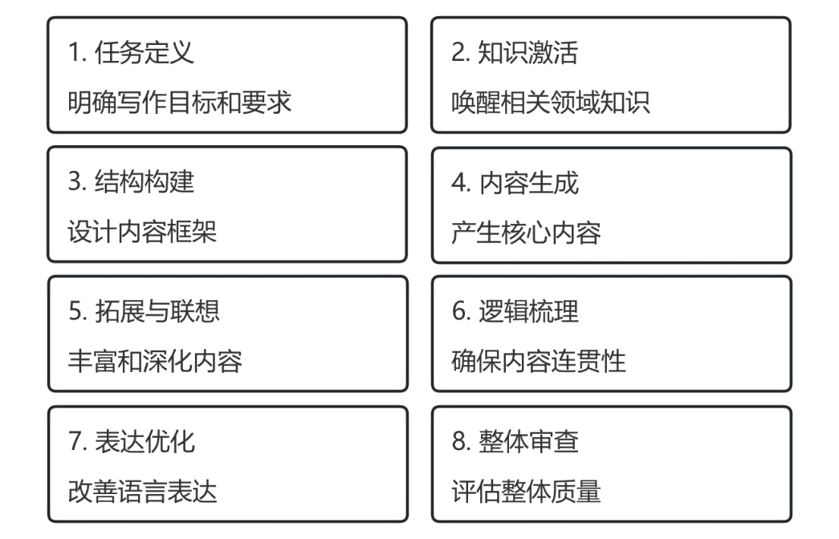
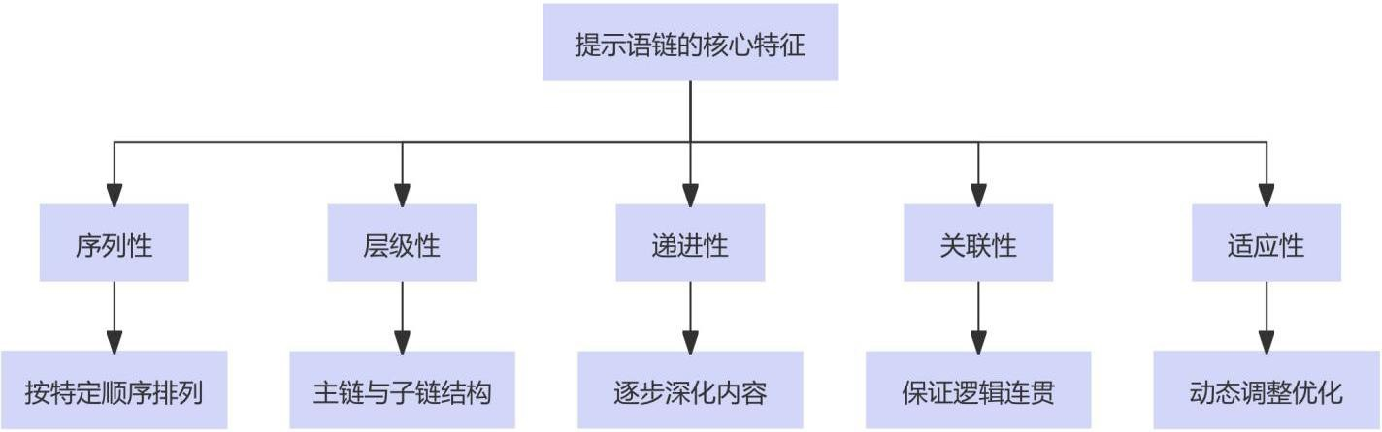
提示语链的概念与特征
提示语链是用于引导AI生成内容的连续性提示语序列。通过将复杂任务分解成多个可操作的子任务，确保生成的内容逻辑清晰、主题连贯。从本质上看，提示语链是一种“元提示”（meta-prompt）策略，它不仅告诉AI“做什么”，更重要的是指导AI“如何做”。
提示语链的设计和应用建立在多个理论基础之上，包括认知心理学、信息处理理论、系统理论、创造性思维理论和元认知理论，核心特征包括：

Slide 35

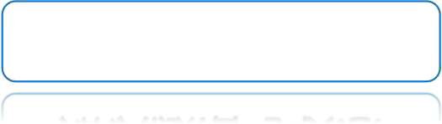


提示语链的作用机制（一）
在提示语设计中，提示语链发挥着至关重要的作用，通过系统性地引导AI生成高质量、创新性的内容。以下是提示语链在内容生成过程中的七个主要作用机制
任务分解与整合 知识激活与联想
实战技巧： 实战技巧：
将这个复杂的主题分解为几个主要部分，逐一讨论每个部分。
对每个子任务设定具体目标和预期成果。
在每个子任务完成后，总结其关键点并与整体主题关联。
通过层次结构图或思维导图展示分解后的各部分及其关系。
结合各部分的结果，撰写一段总结性内容，确保整体连贯。
列出与[主题]相关的所有关键知识点，逐一进行详细解释。
从不同领域中寻找与[问题]相关的知识点，并进行创造性联想。
通过比喻或类比，将[复杂概念]与日常经验联系起来，便于理解。
使用头脑风暴技术，生成多个可能的联想和创新点。
将联想到的新观点或概念，整合进现有的知识体系中。
任务分解
结果整合
思维框架构建
实战技巧：
创意引导与拓展
实战技巧：
明确这个问题的核心要点，然后系统地收集相关信息进行分析。
列出与主题相关的所有关键概念和理论，并进行系统梳理。
使用逻辑框架图展示信息收集、分析和结论的过程。
针对每个关键概念，撰写简要解释并说明其在文章中的作用。
通过案例分析或实例应用，验证思维框架的有效性和适用性。
请从一个全新的角度重新思考[问题/主题]，并提出与众不同的见解。
请将其他领域中与此不相关的概念结合起来，探索其在[主题]上的应用。
请设定一个全新的情境，讨论在此情境下[问题/主题]会有怎样的发展。
请挑战现有的常规观点，从反面角度思考[问题/主题]，并提出新的可能性。
请结合不同学科的理论，提出一个创新的解决方案。
请从结果出发，倒推可能的原因和过程，探索新的解决途径。
问题定义
信息收集
分析综合
结论形成

Slide 36
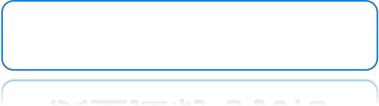

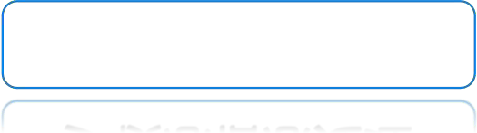
提示语链的作用机制（二）
质量控制与优化 反馈整合与动态调整
实战技巧：
实战技巧：
在每个步骤完成后，进行自我评估和质量检查。
使用清单核对每个部分是否满足预期目标和质量标准。
设立中期检查点，对任务进度和质量进行评估和调整。
请求同行或专家对内容进行审阅并提供反馈。
根据反馈意见，逐步优化和完善文章的各个部分。
请对当前内容进行评估，列出主要优缺点，并提出具体的改进建议。
请根据前一阶段的反馈，逐步修改和完善内容，列出修改的具体步骤。
请根据内容生成过程中出现的新问题，动态调整后续提示语，并解释调整原因。
请收集多方反馈，综合考虑并调整内容生成方向，列出不同来源的反馈及其对生成内容的影响。
请定期对生成的内容进行检查，确保各部分内容协调一致，并列出检查的具体方法和步骤。
请将新获取的信息和反馈整合到已有内容中，形成一个有机整体，详细描述整合的步骤和方法。
多模态信息处理
实战技巧：
请将[主题]相关的文本描述与数据结合，生成一个全面的分析报告。
请根据[主题]创建一个包含图像和数据可视化的报告，详细描述可视化方法。
请设计一个融合文本、图像、音频或视频元素的多媒体内容，增强内容的丰富性。
请设计一个互动数据展示方案，使读者可以与数据进行互动，并详细描述设计步骤。
请将不同媒体形式的内容进行联动展示，例如将文字内容与图像和数据可视化结合起来。
请选用合适的数据可视化工具，并详细描述其使用方法，生成可视化内容。
请将具体案例与数据分析相结合，生成一份包含案例分析的多模态报告。
提示语链的优势与挑战
类别 | 优势 | 挑战
结构化思维 | 引导AI按照预设逻辑进行创作 | 设计合理的逻辑结构需要经验和技巧
内容深度 | 通过多步引导，实现更深入的内容 探讨 | 控制每个步骤的输出深度，避免冗余
创意激发 | 多角度提示激发AI的创造性思维 | 在创意和连贯之间找到平衡
质量控制 | 多次迭代提高内容质量 | 需要更多的实践和计算资源
灵活调整 | 可根据中奖结果随时调整后续提示 | 实时调整需要较高的判断和决策能力

Slide 37
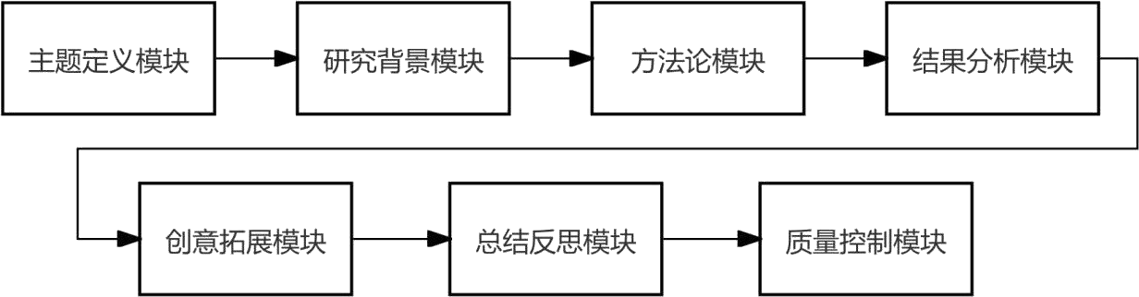
提示语链的设计原则
提示语链的设计需要遵循一定的原则，以确保其在任务执行中的有效性和连贯性。这些原则为提示语链的构建提供了清晰的指导，帮助系统地组织和引导任务的分解与处理，以下是设计提示语链时应该考虑的关键原则：
确保提示语之间存在清晰的逻辑关系，避免跳跃性太强。每个提示语应该自然地引导到下一个提示语，形成一个连贯的思维链条。这个过程可以将提示语链设计成模块化的结构，使其易于调整和重用，提高提示语链的灵活性和效率。
01
目标明确性
02
逻辑连贯性
03
渐进复杂性
04
灵活适应性
05
多样性思考
06
反馈整合机制
模块化提示语链设计

Slide 38
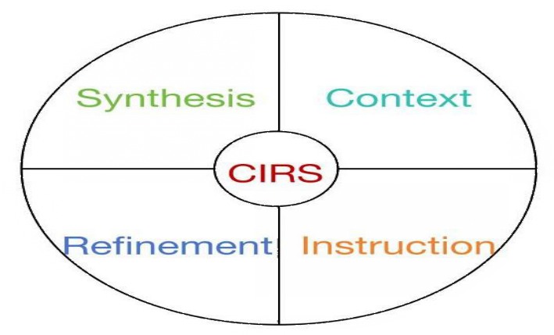



提示语链的设计模型
为了更好地理解和设计提示语链，可采用CIRS模型（Context, Instruction, Refinement, Synthesis）。这个模型概括了提示语链设计的四个关键环节：
R e f i n e m e n t （ 优化）
C o n t e x t （ 上下文）
对初步输出进行修改和完善
提供背景信息和任务概述
Sy n t h e s i s （ 综合）
I n s t r u c t i o n （ 指令）
整合所有输出，形成最终成果
给出具体的指示

Slide 39
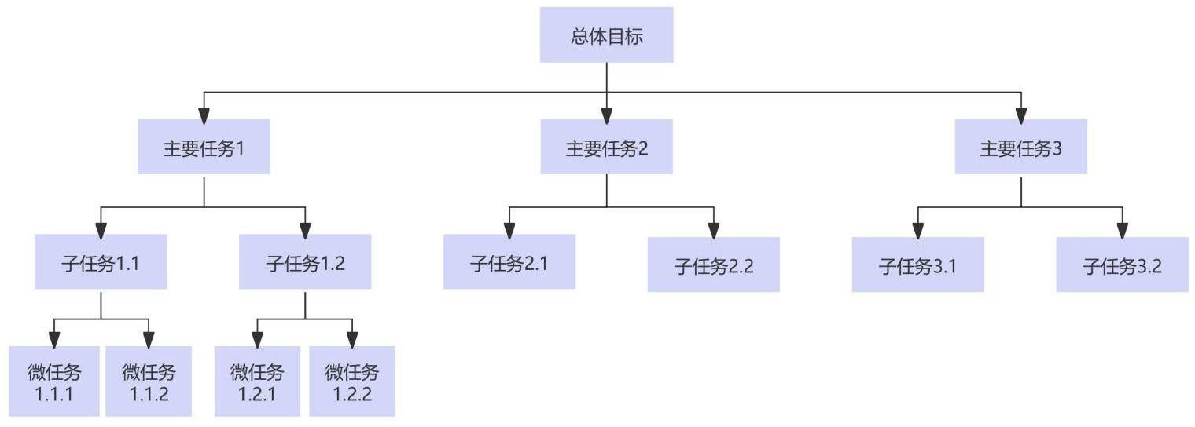
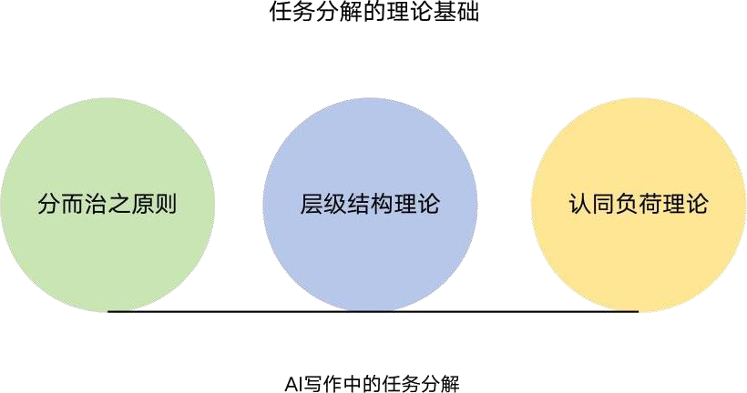


任务分解的提示语链设计步骤
任务分解的概念源于问题解决理论和系统工程学。将任务分解应用于提示语设计，实际上是在模拟人类处理复杂问题的方式。这种方法主要基于分而治之原则、层级结构理论以及认知负荷理论作为其理论基础。
设计基于任务分解的提示语链涉及以下步骤：
明确总体目标
识别主要任务
细化子任务
定义微任务
设计对应提示语
建立任务间联系
加入反馈调整机制

Slide 40
SPECTRA任务分解模型
为了更有效地进行任务分解，可以采用SPECTRA模型（Systematic Partitioning for Enhanced Cognitive Task Resolution in AI）：
基于SPECTRA模型的提示语链设技巧：
Segmentation（分割）：将大任务分为独立但相关的部分
Prioritization（优先级）：确定子任务的重要性和执行顺序
Elaboration（细化）：深入探讨每个子任务的细节
Connection（连接）：建立子任务之间的逻辑关联
Temporal Arrangement（时序安排）：考虑任务的时间维度
Resource Allocation（资源分配）：为每个子任务分配适当的注意力资源
Adaptation（适应）：根据AI反馈动态调整任务结构
分割提示：“将[总任务描述]分解为3—5个主要组成部分，确保每个部分都是相对独立但与整体目标相关的。”
优先级提示： “对上述分解的任务进行优先级排序，考虑它们对总体目标的重要性和逻辑顺序。”
细化提示：“选择优先级最高的子任务，将其进一步细化为2—3个具体的行动项或小目标。”
连接提示：“分析各个子任务之间的关系，确定它们如何相互支持和影响，以及如何共同推进总体目标的实现。”
时序提示：“为每个子任务制定一个粗略的时间表，考虑它们的依赖关系和完成所需的相对时间。”
资源分配提示：“评估每个子任务的复杂度，分配1—10的'注意力分数'，指导在执行过程中如何分配计算资源。”
适应提示：“在执行每个子任务后，评估其输出质量和对总体目标的贡献，必要时调整后续任务的优先级或内容。”

Slide 41
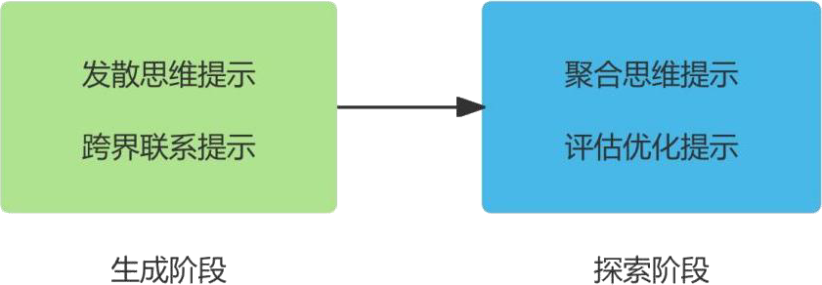
思维拓展的认知理论基础
思维拓展的提示语链设计建立在创造性认知理论的基础上。根据Geneplore模型（Generate-Explore Model），创造性思维包括两个主要阶段：
生成阶段（Generate）和探索阶段（Explore），可以将这一理论应用到AI内容生成的过程中，设计相应的提示语策略。
发散思维的提示语链设计
（基于“IDEA”框架）
实战技巧：操作方法
Imagine（想象）：鼓励超越常规的思考
Diverge（发散）：探索多个可能性
Expand（扩展）：深化和拓展初始想法
Alternate（替代）：寻找替代方案
使用“假设情景”提示激发想象力
应用“多角度”提示探索不同视角
使用“深化”提示拓展初始想法
设计“反转”提示寻找替代方案

Slide 42
思维拓展的提示语链设计
聚合思维的提示语链设计基于“FOCUS”框架
Filter（筛选）：评估和选择最佳想法
Optimize（优化）：改进选定的想法
Combine（组合）：整合多个想法
Unify（统一）：创建一致的叙述或解决方案
Synthesize（综合）：形成最终结论
实战技巧：操作方法
跨界思维的提示语链设计基于“BRIDGE”框架
Blend（混合）：融合不同领域的概念
Reframe（重构）：用新视角看待问题
Interconnect（互联）：建立领域间的联系
Decontextualize（去情境化）：将概念从原始环境中抽离
Generalize（泛化）：寻找普适原则
Extrapolate（推演）：将原理应用到新领域
实战技巧：操作方法
使用“评估矩阵”提示进行系统性筛选
应用“优化循环”提示迭代改进想法
设计“创意组合”提示融合不同概念
使用“叙事架构”提示创建统一的故事线
应用“综合提炼”提示形成最终观点
使用“随机输入”提示引入跨领域元素
应用“类比映射”提示建立领域间的联系
设计“抽象化”提示提取核心原理
使用“跨域应用”提示探索新的应用场景

Slide 43
深度融合：整合知识与创意的提示语链优化策略
优化提示语链不仅在于提示语的微调，更在于逻辑链、知识链与创意链的有效整合与融合。通过整合这三条链条，可以提升生成内容的逻辑严谨性、知识广度与创新深度，达到最佳平衡。
三链融合模型
三链融合的动态优化系统
平衡评估器：实时评估三链的贡献度，确保均衡发展
适应性切换机制：根据任务需求和当前输出，动态切换侧重点
交叉强化策略：利用一个链条的强点来补强另一个链条的弱点
整合检查点：定期综合评估输出的逻辑性、知识深度和创新度
逻辑链（Logic Chain）：确保推理的严密性和论证的连贯性
知识链（Knowledge Chain）：激活和应用相关领域知识
创意链（Creativity Chain）：促进创新思维和独特见解
逻辑链优化策略
知识链优化策略
创意链优化策略
应用形式逻辑原理
构建论证结构图
使用逻辑关系词强化连接
构建多层次知识图谱
实施知识检索与集成
进行跨域知识映射
应用创造性思维技巧
实施概念重组与融合
进行情境转换与类比

Slide 44
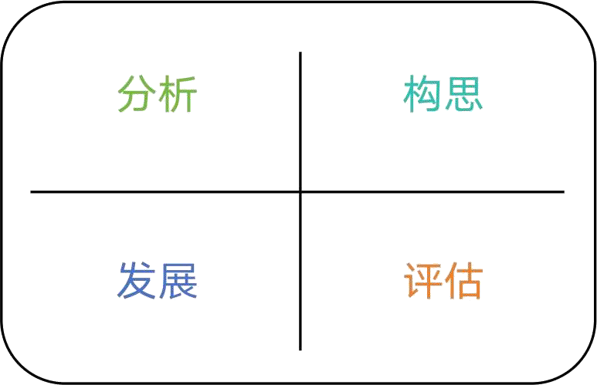








即学即用：复杂任务的提示语链设计实战
需要考虑的因素
成果展示与改进建议
通过以下反思和评估的框架对AI生成内容进行审查与质量评估：
任务目标、目标受众、文章类型、字数要求、特殊要求
整体提示语链设计框架
通过四个关键步骤：分析（Analysis）、构思（Ideation）、发展（Development）和评估（Assessment），为提示语链的设计提供系统化的指导。
内容全面性
论证深度
在分析阶段，首先明确任务目标和关键问题
构思阶段注重创新性思维，探索多种解决方案
创新洞见
最后的评估阶段用于反思和优化，确保生成内容符合预期标准并持续改进
实践指导
在发展阶段，逐步深化构思并形成具体的内容方案
结构清晰度
语言表达
执行技巧与注意事项
跨学科整合
递进式深化
动态调整
定期回顾
交互式改进
平衡控制
未来展望

Slide 45
语用意图分析（PIA）：解码内容生成目的
PIA的理论基础：
PIA建立在语用学和言语行为理论的基础上，通过分析任务的语用意图，为AI设定明确的任务目标，并提出了以下分类：
陈述型（Assertive） 表达型（Expressive）指令型（Directive） 宣告型（Declarative）
承诺型（Commissive）
PIA实施步骤：
识别主要语用意图：确定任务的首要目的
分析次要语用意图：识别可能的辅助目的
评估语用意图的强度：量化每种意图的强度
构建语用意图矩阵：创建语用意图及其强度的矩阵
应用示例
假设需要撰写一篇关于“气候变化”的文章，目的是
“增强公众意识并促进行动”：
语用意图 | 强度（1-10） | 说明
陈述型 | 8 | 提供关于气候变化的事实和数据
指令型 | 7 | 鼓励读者采取环保行动
表达型 | 6 | 表达对气候变化的关切
承诺型 | 3 | 提出未来行动的建议
宣告型 | 1 | 不适用于此文章
任务目标：创作一篇关于气候变化的文章，旨在提高公众意识并促进行动。主要语用意图：
陈述型（强度8）：提供可靠的气候变化数据和科学发现。
指令型（强度7）：鼓励读者采取具体的环保行动。
表达型（强度6）：传达对气候变化威胁的紧迫感。请确保文章：
包含来自权威来源的最新气候数据解释气候变化的原因和影响
提供至少5个读者可以立即采取的行动建议
使用引人入胜的语言来激发读者的环保意识。

Slide 46


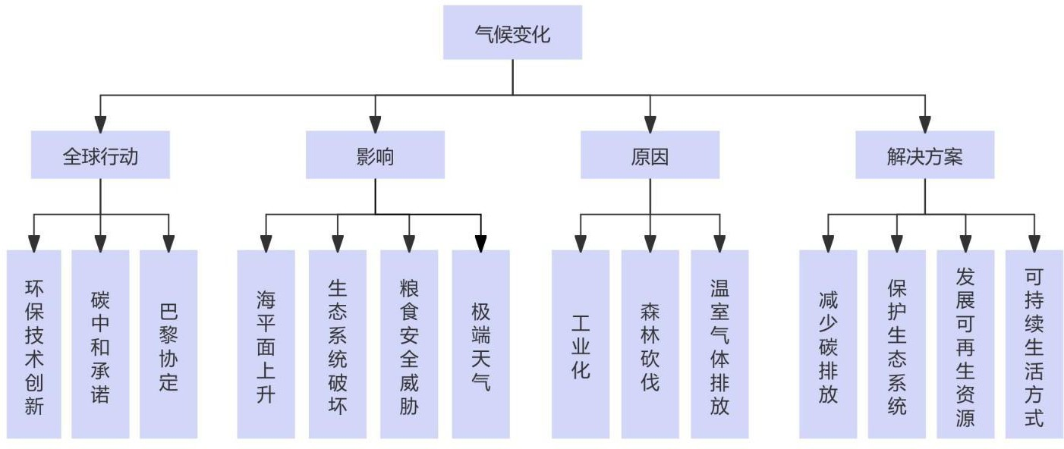


主题聚焦机制（TFM）：锁定核心内容
TFM的理论基础：
TFM借鉴了认知语言学中的“原型理论”和“框架语义学”，可开发以下技巧：
主题原型构建 确定主题的核心特征和典型例子语义框架设置 创建与主题相关的概念网络
应用示例
1. 主题原型
关键特征：全球变暖、极端天气、海平面上升、生态系统变化
代表性例子：北极冰盖融化、热带雨林减少、珊瑚白化
2. 语义框架
重点梯度建立
设定主题相关性的层级结构
TFM实施步骤：
定义主题原型：列出主题的关键特征和代表性例子
构建语义框架：创建与主题相关的概念图
设置重点梯度：按重要性排序相关概念和子主题
创建主题引导符：设计特定的关键词或短语来保持主题聚焦
3. 重点梯度
气候变化的科学证据
当前和预期的影响
减缓和适应策略
个人和集体行动的重要性
4. 主题引导符
主要关键词：气候变化、全球变暖、环境保护
次要关键词：碳排放、可再生能源、可持续发展

Slide 47
细节增强策略（DES）：深化内容质量
DES的理论基础：
DES整合了认知叙事学和信息处理理论，开发了以下策略：
多模态描述 微观—宏观连接 对比强化
数据可视化
时空定位
DES实施步骤：
识别关键概念：确定需要详细阐述的核心想法
设计细节矩阵：为每个关键概念创建多维度的细节要求
构建微观-宏观桥接：设计连接具体事例和抽象概念的提示
创建感官描述指南：为抽象概念设计具体的感官描述要求
制定数据展示策略：规划如何将数据转化为生动的叙述或可视化形式
为了使生成的气候变化文章变得更加深度和细节，可以利用DES（Detailed Explanation Strategy）来构建一个关键概念细节矩阵。
概念 | 数据 | 案例 | 感官描述 | 对比
全球变暖 | 过去100年平均温度上升1.1°C | 北极冰盖融化 | 夏日的炎热，冬天的反常温暖 | 100年前vs现在的平均温度
海平面上升 | 每年上升3.3毫米 | 马尔代夫岛屿被淹没的风险 | 海浪拍打着曾经的陆地，咸涩的海风 | 50年前vs现在的海岸线
极端天气 | 强飓风发生频率增加20% | 2022年欧洲热浪 | 狂风呼啸，暴雨如注，令人窒息的高温 | 正常夏天vs热浪天气

Slide 48
跨域映射机制（CMM）：激发创新思维
CMM的理论基础：
CMM的理论基础借鉴了认知语言学中的概念隐喻理论和认知科学中的类比推理方法论：
结构映射 属性转移 关系对应 抽象模式提取
CMM实施步骤：
源域选择：根据任务选择合适的类比源域
映射点识别：确定源域和目标域间关键对应点
类比生成：创造性地将源域概念应用于目标域
类比细化：调整和优化类比，确保其恰当性和新颖性
应用示例
任务：创作一篇探讨现代网络安全策略的文章，运用人体免疫系统作为核心类比。
（1）开篇以简洁的方式介绍人体免疫系统和网络安全系统的相似性，为整篇文章设定基调。
逐层展开类比：
将防火墙和访问控制比作皮肤和黏膜，解释它们如何作为第一道防线。
描述入侵检测系统如何像白细胞一样在网络中“巡逻”，识别和应对威胁。 c.解释签名式防御如何类似于抗体，能够快速识别和中和已知威胁。
d.比较系统隔离和清理过程与人体发烧的相似性，都是为了控制“感染”扩散。
e.讨论威胁情报数据库如何类似于免疫记忆，使系统能够更快地应对重复出现的威胁。
深入探讨启示：
分析免疫系统的适应性如何启发自适应安全系统的设计。
探讨免疫系统的分层防御策略如何应用于网络安全的纵深防御概念。
讨论过度免疫反应（如过敏）可能对应的网络安全问题（如误报或过度限制）。
创新思路：
提出“数字疫苗”概念，探讨如何通过模拟攻击来增强系统抵抗力。 b.讨论“网络卫生”概念，类比个人卫生如何预防疾病。
c.探索“数字共生”理念，类比人体中的有益菌群，讨论如何利用良性AI来增强网络安全。
挑战与展望：
分析这种类比的局限性，指出人体免疫系统和网络安全系统的关键差异。 b.展望未来：讨论如何进一步借鉴生物系统的其他特性来增强网络安全。
注意：在使用类比时，应保持科学准确性，避免过度简化复杂的技术概念。确保文章既生动有趣，又具有实质性的技术深度。

Slide 49
概念嫁接策略（CGS）：创造性融合
CGS的理论基础：
CGS借鉴了认知科学中的概念整合理论，概念嫁接策略的基本构成如下：
输入空间定义 明确要融合的两个或多个概念领域
通用空间识别 找出输入空间之间的共同特征
应用示例
任务：尝试将“社交媒体”和“传统图书馆”这两个概念进行嫁接，以设计一个创新的知识共享平台。
（1）输入概念：
社交媒体：即时性、互动性、个性化、病毒传播
传统图书馆：知识储备、系统分类、安静学习、专业指导
（2）共同特征：
选择性投射
从输入空间选择相关元素进行融合
涌现结构构建 在融合空间中创造新的、创新结构
CGS实施步骤：
选择输入概念：确定要融合的核心概念
分析概念特征：列出每个输入概念的关键特征和属性
寻找共同点：识别输入概念之间的共享特征
创造融合点：设计概念间的创新性连接点
构建融合提示：创建引导AI进行概念嫁接的提示语
信息存储和检索
用户群体链接
知识分享
（3）融合点：
实时知识互动
知识深度社交网络
数字化图书馆员服务
个性化学习路径

Slide 50
知识转移技术（KTT）：跨域智慧应用
KTT的理论基础：
KTT基于认知科学中的迁移学习理论和组织学习理论。提出了以下关键步骤：
源域识别 知识重构
知识抽象 应用与验证目标域映射
KTT实施步骤：
定义问题：明确目标领域需要解决的问题或创新点
寻找源域：搜索可能包含相关知识或方法的其他领域
知识提取：从源域提取关键的知识、技能或方法
相似性分析：分析源域和目标域之间的结构相似性
转移策略设计：制定知识从源域到目标域的转移策略
构建转移提示：创建引导AI进行知识转移的提示语
应用示例
假设如果想要改善在线教育平台的学生参与度，可以尝试从游戏设计领域转移知识。
问题定义：提高在线教育平台的学生参与度和学习动力
源域：游戏设计 关键知识：游戏化机制、玩家心理学、关卡设计、即时反馈系统
知识提取与抽象：
进度可视化
成就系统
社交互动
个性化挑战
即时反馈
（4）相似性分析：
游戏玩家 <-> 学生
游戏关卡 <-> 课程单元
游戏技能提升 <-> 知识获取
游戏社交系统 <-> 学习社区

Slide 51
随机组合机制（RCM）：打破常规思维
RCM的理论基础：
RCM建立在创造性思维中的“强制联系”和“创意综合”理论基础上，将这些理论应用到AI内容生成领域，提出了以下步骤：
元素库构建 创建包含多样化元素的知识库
随机抽取 从元素库中随机选择元素
强制联系
将随机选择的元素强制性地联系起来
创意整合
基于随机组合生成新的创意概念
RCM实施步骤：
定义创意领域：明确需要创新的具体领域或问题
构建多元素库：收集与创意领域相关和不相关的多样化元素
设计随机抽取机制：创建一个可以随机选择元素的系统
制定组合规则：设定如何将随机元素组合在一起的规则
生成组合提示：创建引导AI进行随机组合的提示语
应用示例
假设要为一家咖啡连锁店设计一个创新的营销活动，可以使用RCM来激发创意。
元素库构建：
咖啡相关：豆种、烘焙、萃取、风味
文化艺术：音乐、绘画、舞蹈、文学
科技：AR、VR、AI、物联网
环保：可持续、回收、碳中和、生物降解
社交：社交媒体、直播、社区、互动

Slide 52
极端假设策略（EHS）：突破思维界限
EHS的理论基础：
EHS借鉴了“逆向思维”和“假设性思考”的概念，开发了以下策略：
常规假设识别 明确当前领域的常规假设
极端反转 将常规假设推向极端或完全反转
后果探索 深入探讨极端假设带来的影响和机会
创新洞察提取 从极端假设中提取可能的创新点
EHS实施步骤：
识别常规假设：列出在特定领域被广泛接受的假设
生成极端假设：将这些假设推向极端或完全颠覆
构建假设场景：详细描述如果极端假设成真会怎样
探索影响：分析极端假设对各个相关方面的潜在影响
提取创新点：从极端场景中提炼出可能的创新机会
构建极端假设提示：创建引导AI进行极端假设思考的提示语
应用示例
任务：以“未来教育”为主题，运用极端假设策略来激发创新思维。常规假设：
学校是学习的主要场所
教师是知识的主要传播者
学习需要长时间的努力
考试是评估学习效果的主要方式

Slide 53
多重约束策略（MCS）：激发创造性问题解决
MCS的理论基础：
MCS基于创造性问题解决理论和设计思维中的有限性思维概念，提出了以下关键步骤：
约束条件设定 制定多个具有挑战性的限制条件
约束间矛盾分析 识别约束之间的潜在冲突
创造性妥协探索 寻找满足所有约束的创新解决方案
约束突破思考 探索创造性地绕过或重新定义约束
MCS实施步骤：
应用示例
任务：用多重约束策略来设计一款创新的智能家居产品。
问题定义：明确需要解决的核心问题
约束条件列举：设置多个具有挑战性的限制条件
约束影响分析：评估每个约束对问题解决的影响
创新方案构思：在多重约束下寻找创新解决方案
约束重构：必要时重新定义或调整约束条件
（1）核心问题：设计一款多功能智能家居设备
（2）约束条件：
产品体积不能超过一个标准鞋盒
必须同时满足5个不同的家居需求
产品售价不超过100美元
使用100%可回收材料制造
适用于从儿童到老年人的所有年龄段

Slide 54
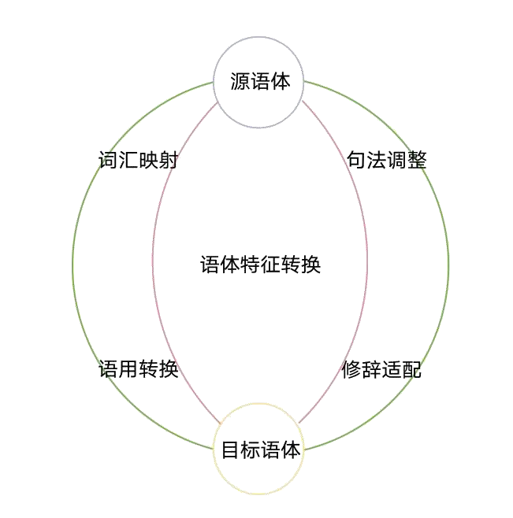
语体模拟机制（RSM）：精准捕捉语言特征
RSM的理论基础：
RSM建立在语言学中的语域理论和语体分析的基础上，关键步骤如下：
语体特征识别 语体要素提取
语境因素考量 语体规则构建
RSM实施步骤：
确定目标语体：明确需要模拟的具体语言风格
收集语料样本：搜集目标语体的典型文本样本
分析语言特征：从词汇、句法、修辞等多个维度分析语体特征
提取关键元素：识别和提取构成语体的独特语言元素
构建语体指南：创建详细的语体使用指南
生成模拟提示：创建引导AI模拟特定语体的提示语
应用示例
假设需要AI生成一篇模仿莎士比亚风格的短文，可以使用RSM来指导AI更准确地捕捉莎士比亚的语言特征。
莎士比亚风格特征分析：
词汇：使用古英语词汇，创造性的复合词
语法：倒装句，不规则句式
修辞：大量的比喻、隐喻和双关语
韵律：多用抑扬格五音步
主题：常涉及爱情、权力、背叛等永恒主题

Slide 55
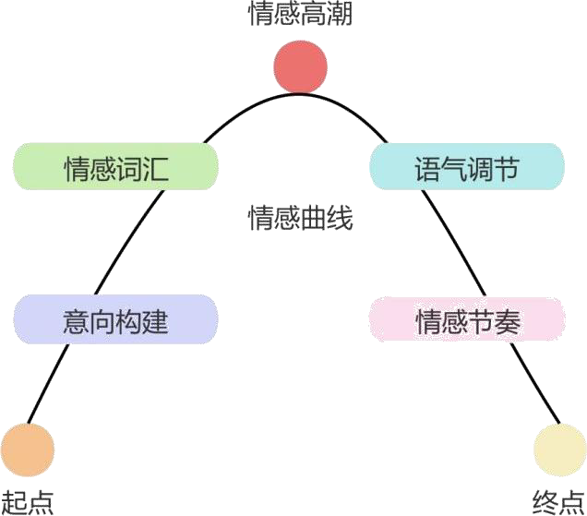
情感融入策略（EIS）：增强文本感染力
EIS的理论基础：
EIS基于情感语言学和心理语言学的研究成果，开发了以下策略：
情感词汇选择 意象构建 语气调节 情感节奏控制
EIS实施步骤：
确定目标情感：明确文本要传达的主要情感基调
创建情感词库：收集与目标情感相关的词汇和短语
设计情感曲线：规划文本中情感强度的变化趋势
选择情感触发点：在文本中植入情感元素的关键位置
构建情感场景：创造能引发情感共鸣的具体场景或细节
生成情感融入提示：创建引导AI注入情感元素的提示语
应用示例
假设需要AI生成一篇关于“离别”主题的短文，可以使用EIS来指导AI更好
地融入情感元素。
情感分析：
主要情感：悲伤、不舍
次要情感：希望、感激

Slide 56
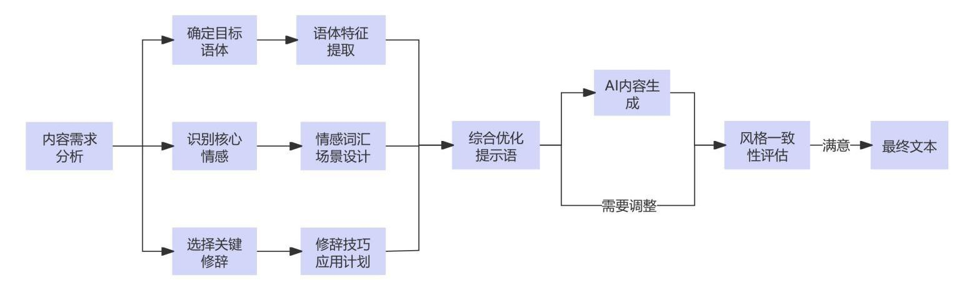
修辞技巧应用（RTA）：提升语言表现力
RTA的理论基础：
RTA基于修辞学和文体学的理论，将这些理论应用到AI
内容生成过程中，提出了以下关键步骤：
修辞手法识别 技巧整合语境适配 效果评估
RTA实施步骤：
确定任务目标：明确文本的主要目的
选择核心修辞：选择2—3种主要的修辞手法
设计修辞示例：为选定的修辞手法创建使用示例
安排修辞分布：规划修辞技巧在文本中的分布
创建平衡策略：确保修辞技巧不过于刻意或过度
生成修辞应用提示：创建AI运用修辞技巧的提示语
应用示例
假设需要AI生成一篇描述城市夜景的短文，可以使用RTA来指导AI更好地运用修辞技巧。
修辞技巧选择：
主要技巧：比喻、拟人、排比
辅助技巧：对比、夸张
语言风格优化：整合情感修辞技巧
为了将语体模拟、情感融入和修辞技巧有机结合，可以采用以下策略：

